Slide 1
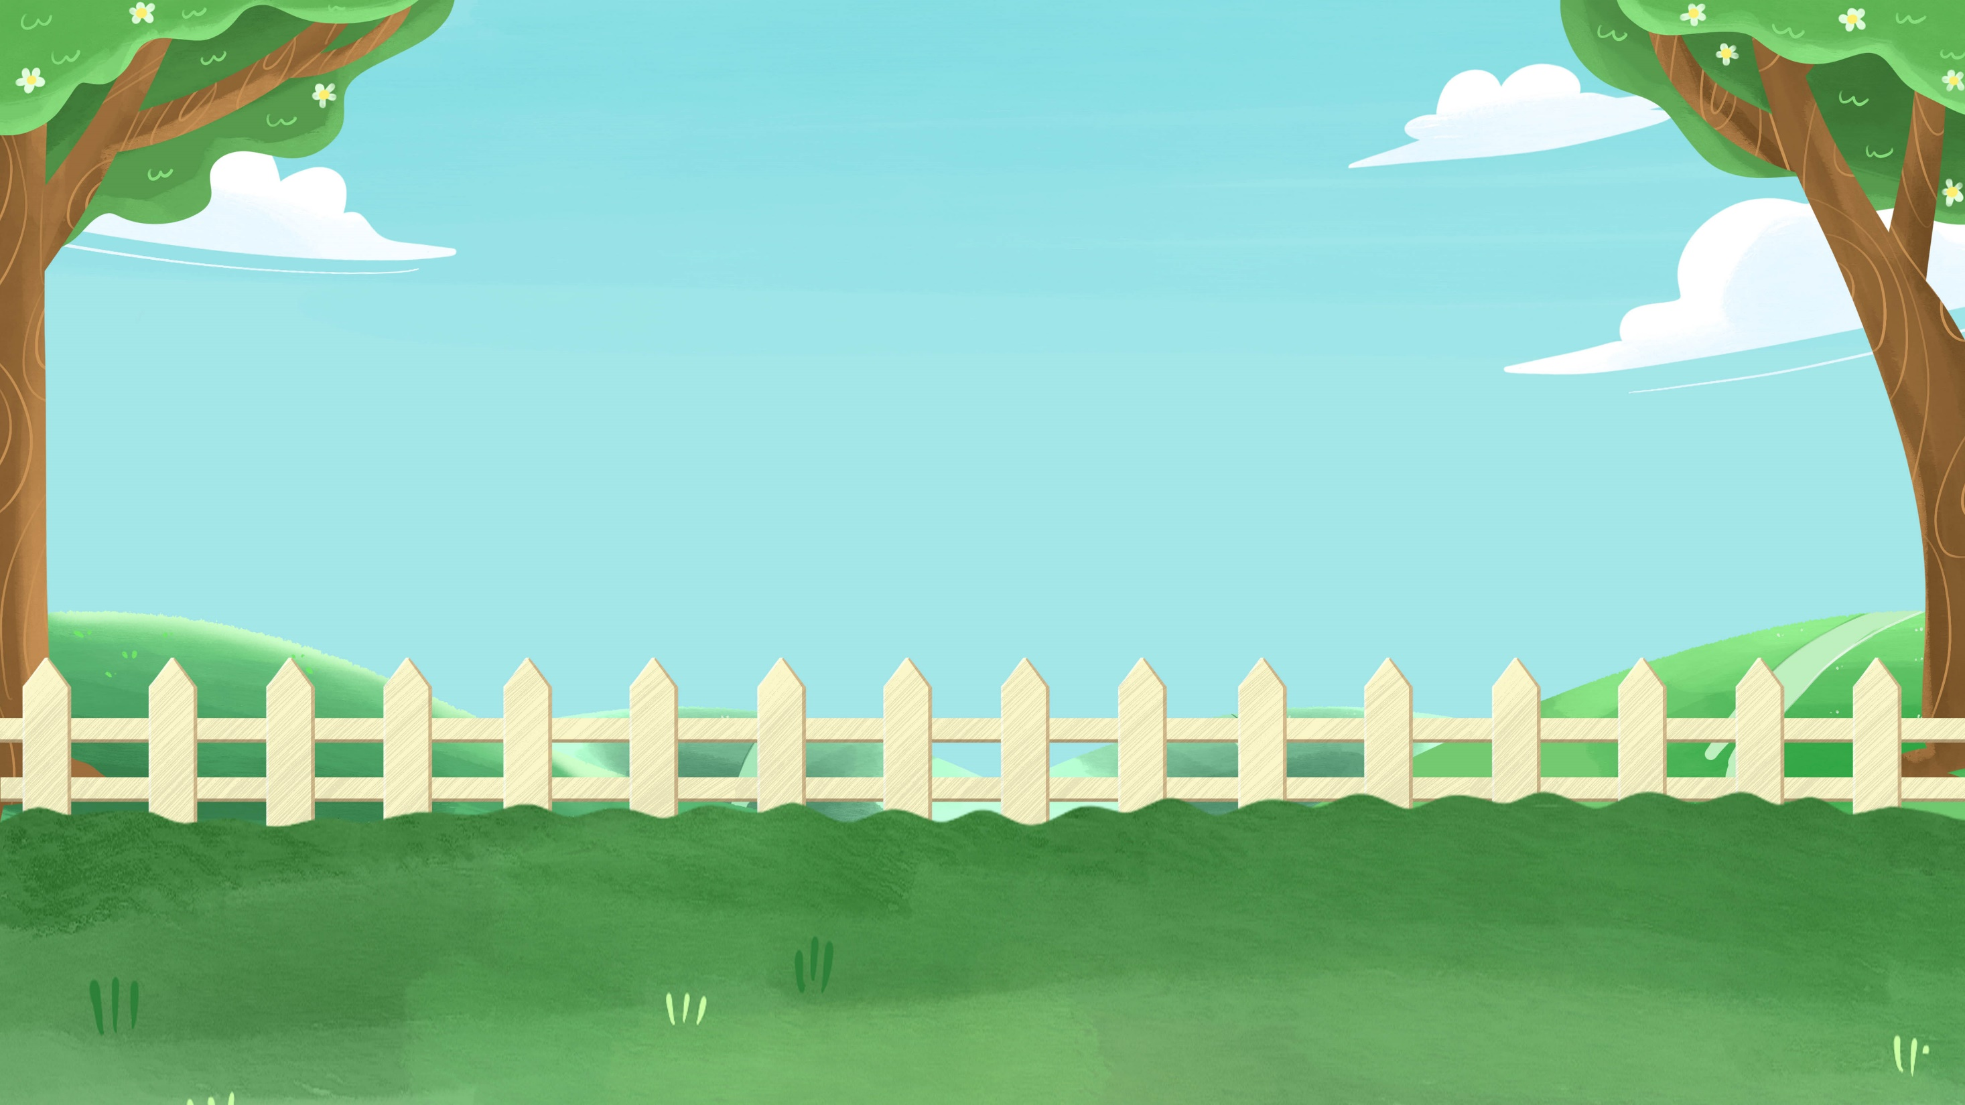
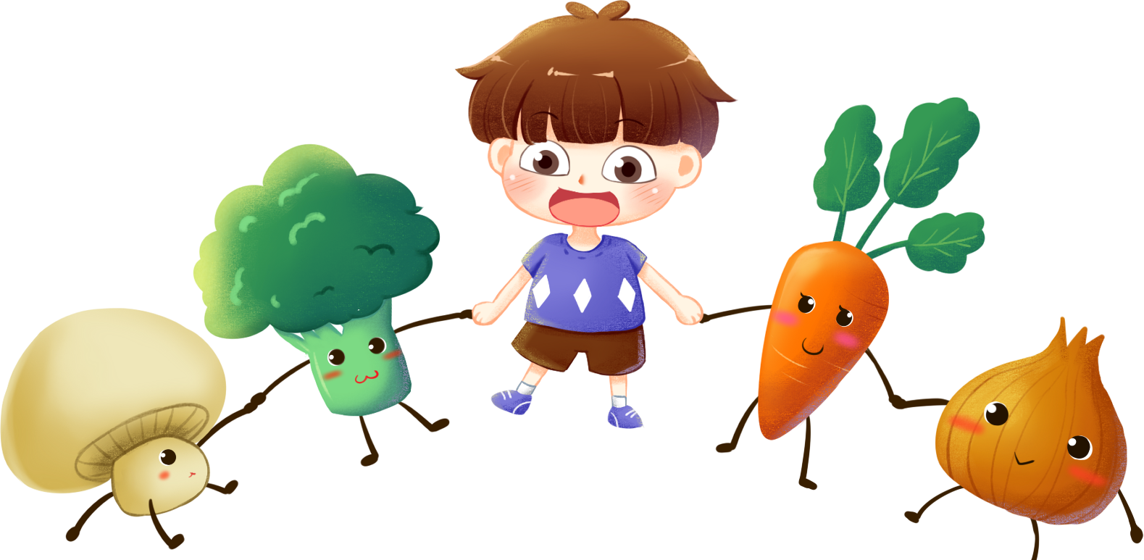

Slide 3
Thứ hai ngày 6 tháng 3 năm 2023
Tự nhiên và xã hội
Bài 21: Chăm sóc và bảo vệ cơ quan tuần hoàn
(Tiết 1)
HỒ THỊ
TUYẾT
SƯƠNG

Slide 5
Em hãy quan sát các bức tranh trong SGK và thảo luận nhóm đôi những thức ăn nào có lợi và không có lợi cho cơ quan tuần hoàn?

Slide 6
Thảo luận NHÓM ĐÔI

Slide 7
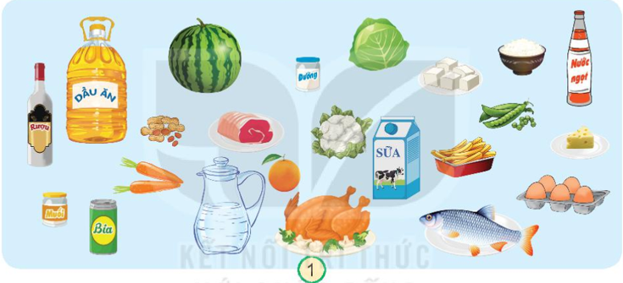

Slide 8
Theo em tại sao những thực phẩm như thế lại có lợi cho cơ quan tuần hoàn?

Slide 9
Vì những thực phẩm đó là những thực phẩm giàu dưỡng chất, vitamin, giàu chất xơ, chất đạm, chất béo tốt.

Slide 10
Vậy những thực phẩm như thế nào là không có lợi cho cơ quan tuần hoàn?

Slide 11
Những thực phẩm không lợi cho hệ tuần hoàn là những thực phẩm chứa nhiều gia vị như muối, đường, nhiều chất bảo quản, nhiều chất béo xấu, các thực phẩm muối chua và các đồ uống có cồn.

Slide 12
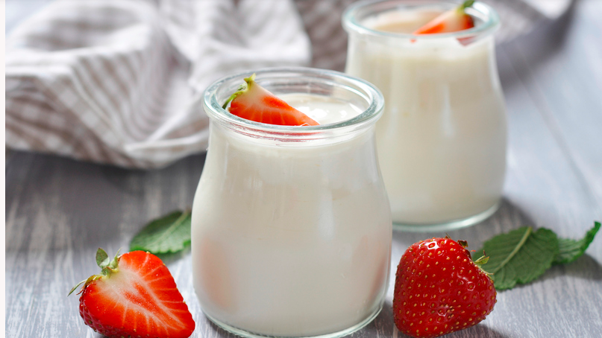
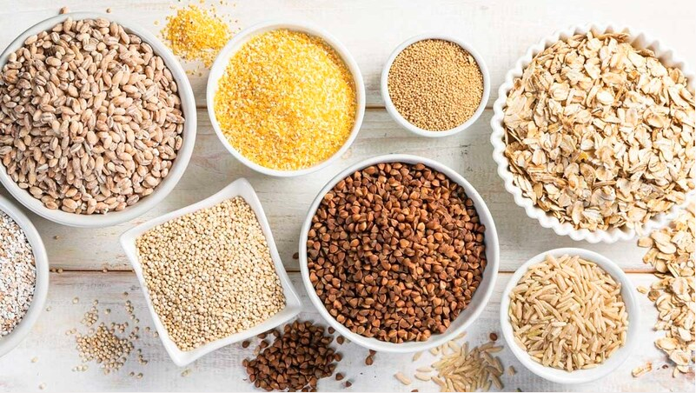
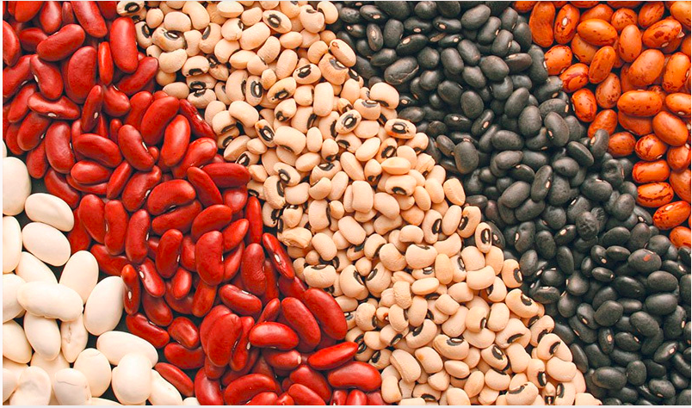
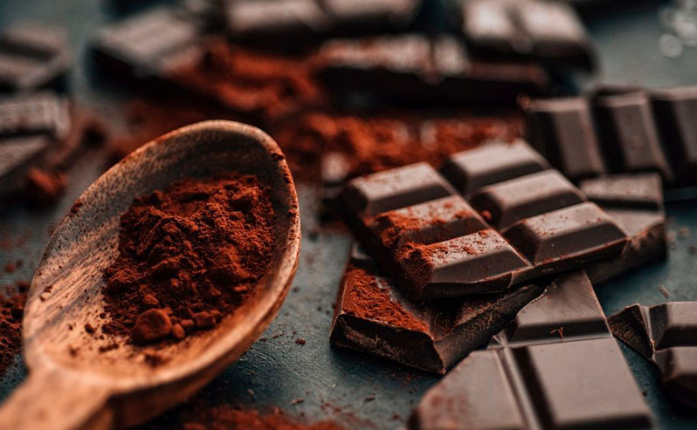
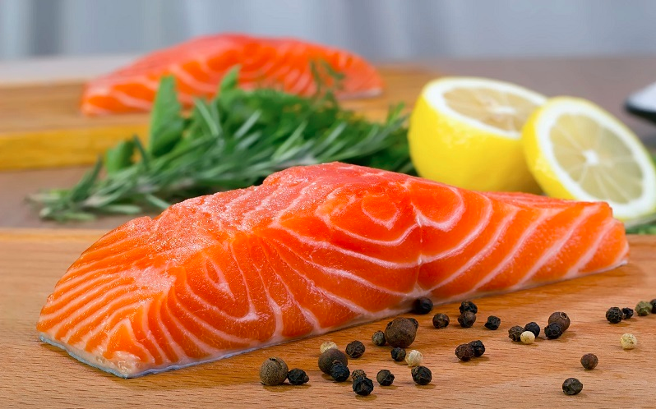
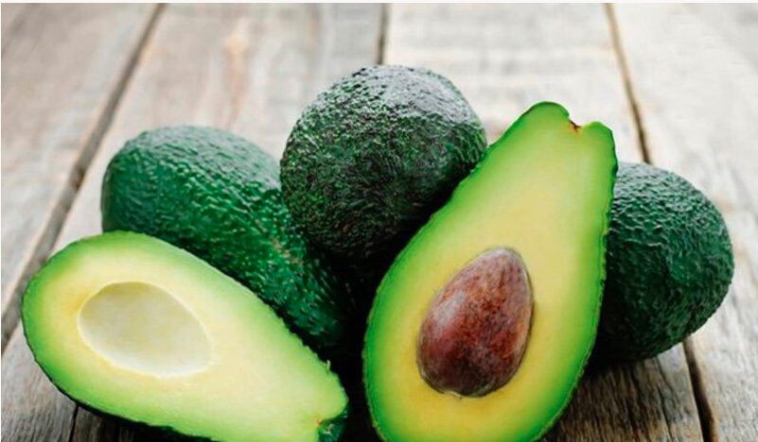
Em hãy kể tên những thực phẩm có lợi cho cơ quan tuần hoàn mà em biết?

Slide 13
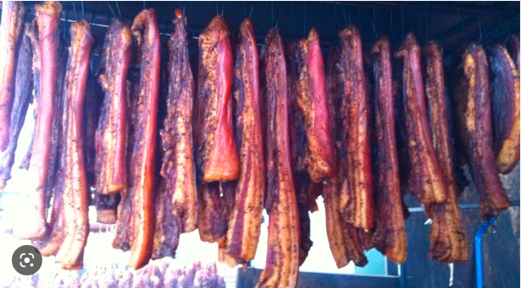
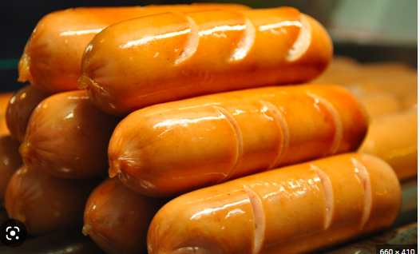
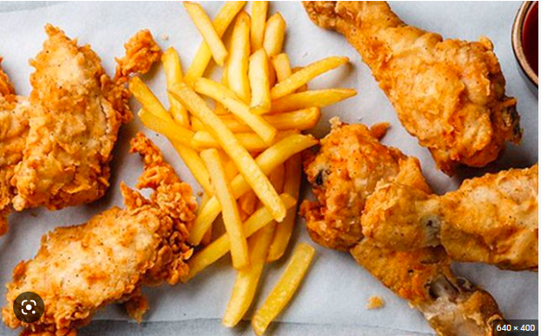
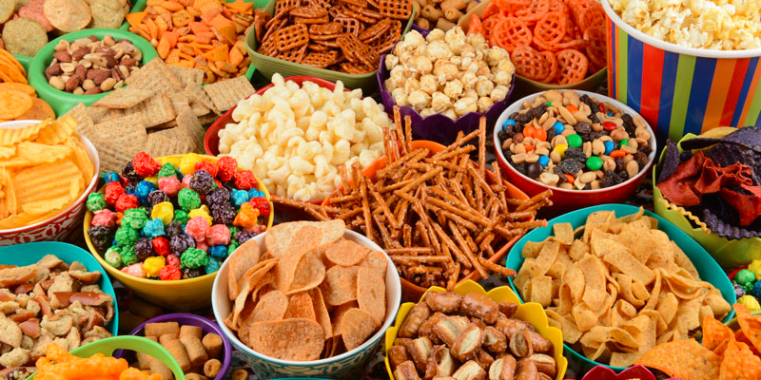
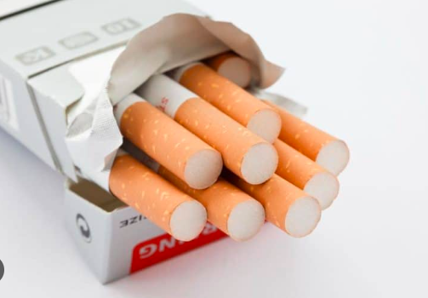
Em hãy kể tên những thực phẩm không có lợi cho cơ quan tuần hoàn mà em biết?

Slide 14
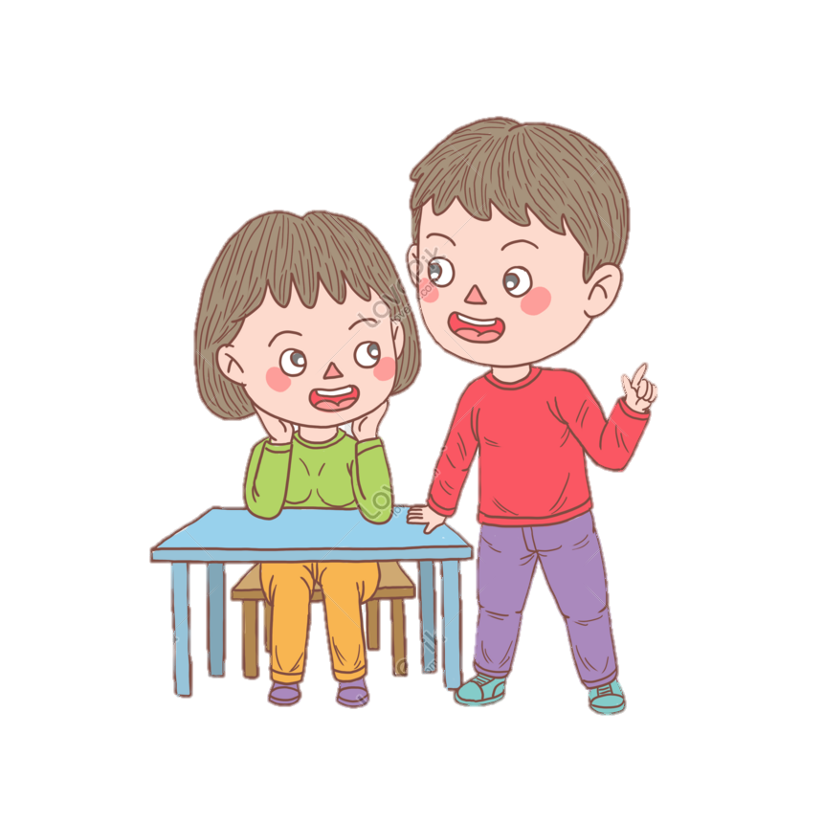
- Em hãy cho biết các bạn nhỏ trong tranh đang làm gì?
- Những việc làm đó có lợi hay không có lợi cho cơ quan tuần hoàn? Vì sao?
Thảo luận NHÓM 4

Slide 15
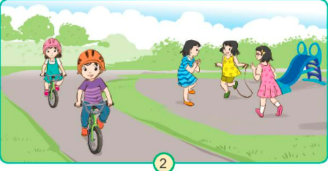
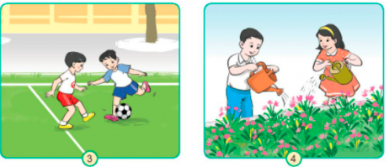
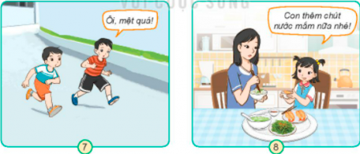

Slide 16
Đạp xe và nhảy dây thư giãn có lợi cho cơ quan tuần hoàn.
Giúp cơ thể vận động nhẹ nhàng, giúp máu lưu thông tốt.

Slide 17
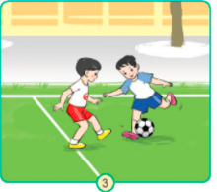
Đá bóng là hoạt động có lợi cho cơ quan tuần hoàn.
Cơ thể vận động, giúp máu huyết lưu thông.

Slide 18
Chăm sóc hoa là việc làm có lợi.
Vì vận động tay chân nhẹ nhàng, lưu thông khí huyết, giảm căng thẳng.

Slide 19
Đi giày quá chật không tốt cho hệ tuần hoàn.
Vì dưới chân có rất nhiều mạch máu, như thế sẽ làm cản trở lưu thông máu.

Slide 20
Khi bị viêm họng nên đi khám.
Vì khi không chữa trị kịp thời, đúng cách sẽ dẫn đến suy tim, thấp tim, rối loạn nhịp đập.

Slide 21
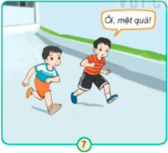
chạy bộ trong tình trạng cơ thể mệt mỏi là không tốt cho hệ quần hoàn.
Vì khi vận động mạnh, tim sẽ làm việc rất vất vả, nếu giữ thói quen lâu dài sẽ dẫn đến nguy cơ mắc những bệnh về tim mạch.

Slide 22
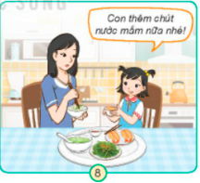
- Ăn quá mặn không có lợi cho cơ quan tuần hoàn.
- Vì ăn mặn thì huyết áp sẽ tăng. Có nguy cơ mắc bệnh huyết áp cao.

Slide 23
- Chơi thể thao, giải trí, thư giãn; lao động vừa sức; khám sức khỏe định kì; không đi giày, mặc quần áo quá chật; không ăn thức ăn quá mặn,... Là những việc làm có lợi cho sức khỏe tim mạch.

Slide 24
Em hãy kể tên những việc làm có lợi, không có lợi cho cơ quan tuần hoàn mà em biết?
Thảo luận NHÓM 4

Slide 25
- Chơi thể thao; giải trí; thư giãn; ngồi thiền; tập yoga; tập thể dục buổi sáng; đi, chạy bộ; khám sức khỏe tim mạch định kì; không nạp vào cơ thể quá nhiều muối, đường,

Slide 27
DẶN DÒ
Chia sẻ với người thân về những cách bảo vệ chăm sóc cơ quan tuần hoàn.
Chuẩn bị cho tiết học sau

Slide 28
Tạm Biệt Và
Hẹn Gặp Lại

